Slide 2
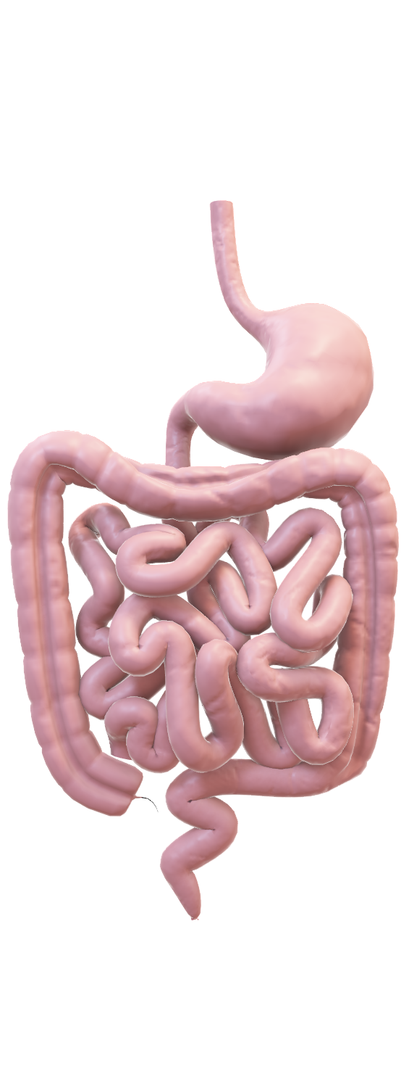
Mund
Speiseröhre
.
2
Von der Zunge werden die Nahrungsbestandteile gegen den Gaumen gedrückt und dann geschluckt. Die Muskeln der Speiseröhre ziehen sich hinter dem Nahrungsbrocken wellenförmig zusammen und befördern sie somit schubweise in den Magen.
Gut gekaut ist halb verdaut. Diesen Satz hat sich jeder schon einmal gehört und tatsächlich beginnt die Verdauung schon in unserem Mund. Die Zähne zerkleinern die Nahrung, während Speichel sie zu einem gleitfähigen Brei umwandelt.
1
3
Magen
Zusatz
Der Magen kann bis zu 2 Liter Inhalt aufnehmen. Drüsen der Magenschleimhaut produzieren den Magensaft. Dieser Magensaft enthält Enzyme aber auch Salzsäure, die bei der Verdauung helfen und Eiweiße aufspalten. Die Magenschleimhaut verhindert, dass die Magensäure die Magenwand angreift.
Platzhalter
6
5
Dickdarm
Dünndarm
Im 1,5 m langen Dickdarm werden dem flüssigen Brei Wasser und Nährstoffe entzogen und dem Körper zurückgeführt. Dieser eingedickte Brei stellt die Endstation dar, ehe es auf das WC geht.
Am Ende des Magens befindet sich der Pförtner, der den Brei portionsweise in den bis zu 4m langen Dünndarm abgibt. Die Innenwand des Dünndarms ist mit Darmzotten ausgekleidet. Durch diese Wände können die Nährstoffe ins Blut aufgenommen werden
4

